Slide 1

Viewreful
Make a new code review system
캡스톤 디자인 프로젝트Ⅱ
최종결과 발표
.
12조 코드네이터
2017.02.27

Slide 2

코드 리뷰 후 문제점 파악
1.서버
기존에 Google Cloud로 유지하던 서버가 죽었다.
->새로운 서버 구축 필요.
2.DB
- 확장성이 떨어진다.
- 데이터들이 산개되어 있어 관리하기 불편하다.
-> 전체적으로 DB 구조가 잘 못 설계됨
3.코드 리팩토링
- 객체지향적으로 짜여있지 않다.
- 가독성이 안 좋다.
-> 유지/보수가 용이하지 않음.

Slide 3


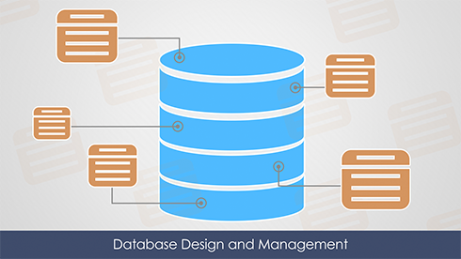
목표
1. 서버 재 구축
2.데이터베이스 설계 및 변경
3. 코드 리팩토링

Slide 4

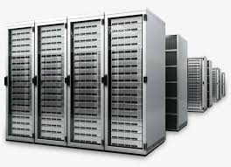
서버 재 구축
Notes:
구글지원센터에 문의도 넣어봤지만 무응답.
Vmware 학교 서버

Slide 5
데이터베이스 설계 및 변경
TABLE before & After
1.Professor
2.Lecture
3.Student
4.Problem
5.IssueType
6.AnalysisTool
7.analysisResultStatic
8.analysisResultDynamic
1.urls
2.issue description
3.result
before
After

Slide 6
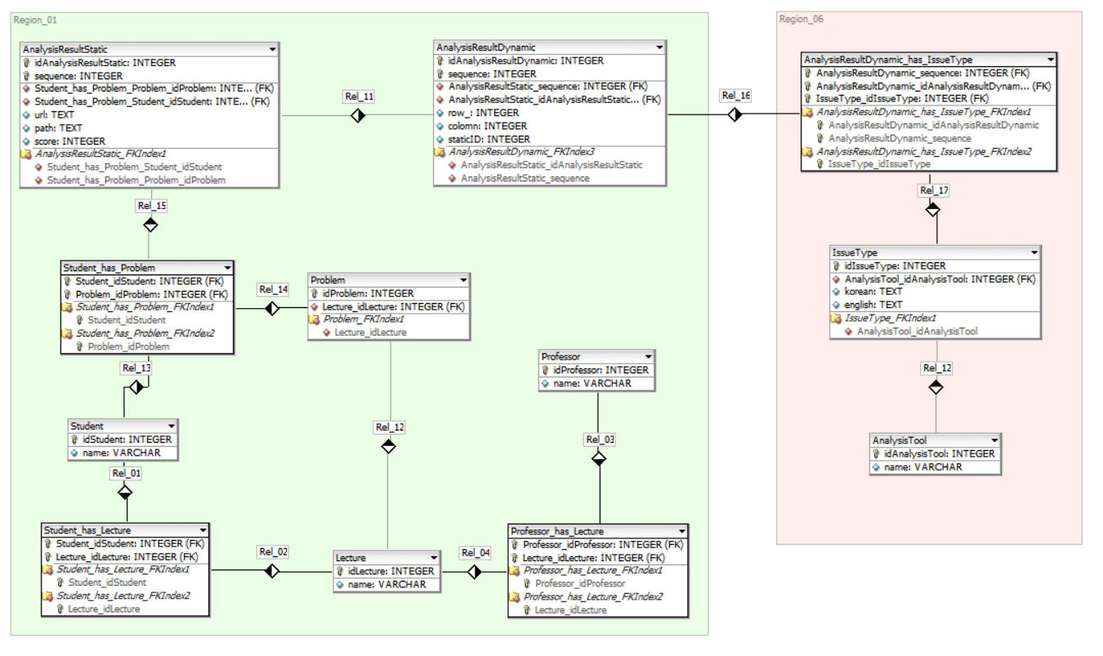
데이터베이스 설계 및 변경
DB schema

Slide 7
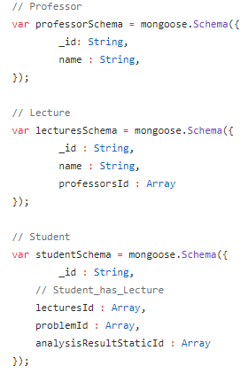
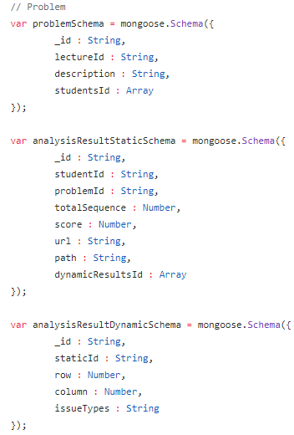
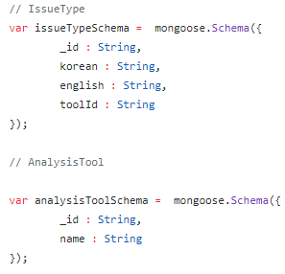
데이터베이스 설계 및 변경

Slide 8
데이터베이스 설계 및 변경
DB schema

Slide 9
코드 검사 모듈 실행 스크립트 리팩토링(1)
-기존 스크립트
shell script 문법으로 구현
기능
Input: 검사하고자 하는 source code의 디렉토리
리눅스 기반 파이썬 코드 분석 모듈 실행: pycodestyle, pylint, pymetrics
Output: 각 모듈의 필요한 정보 (에러 코드, 에러 발생 위치 등)를 추출한 결과의 json file
결과 json을 DB에 저장
코드 길이: 약 310줄
단점: 중복되는 코드의 반복, 적합하지 않은 언어의 사용, 불필요한 system call에 의한 성능 저하

Slide 10
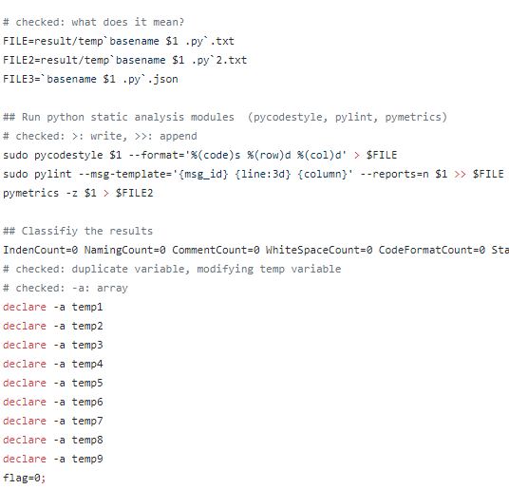
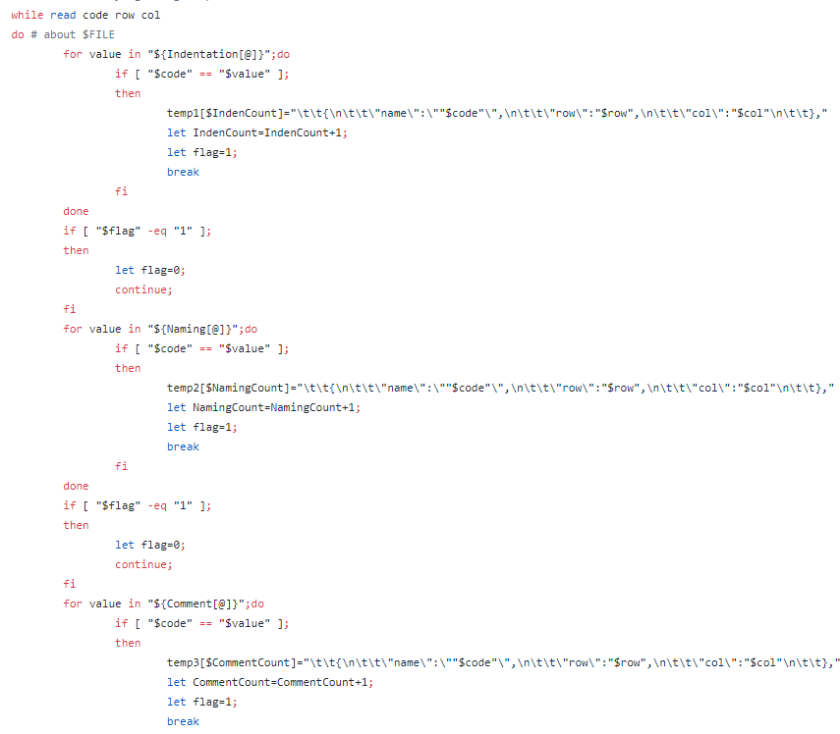
코드 검사 모듈 실행 스크립트 리팩토링(2)

Slide 11
코드 검사 모듈 실행 스크립트 리팩토링(3)
-현재 스크립트
python script 문법으로 구현
기능 (기존 스크립트와 동일)
Input: 검사하고자 하는 source code의 디렉토리
리눅스 기반 파이썬 코드 분석 모듈 실행: pycodestyle, pylint, pymetrics
Output: 각 모듈의 필요한 정보 (에러 코드, 에러 발생 위치 등)를 추출한 결과의 json file
결과 json을 DB에 저장
코드 길이: 125줄 (약 2.5배 축소)
기존 스크립트의 문제점을 리팩토링
중복 코드 제거, 불필요한 파일 생성 최소화, 변수 최적화, 네이밍 규칙, OOP 적용, 효율적인 함수 구성 등

Slide 12
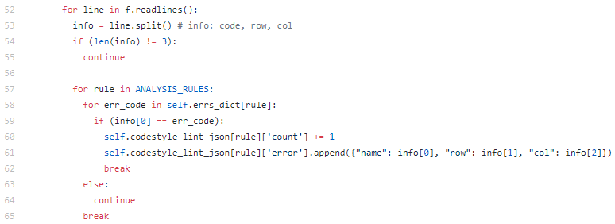
코드 검사 모듈 실행 스크립트 리팩토링(4)
중복되는 코드 제거
125줄 -> 14줄

Slide 13
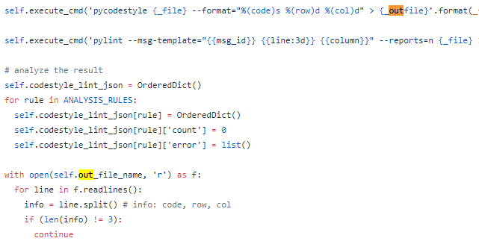
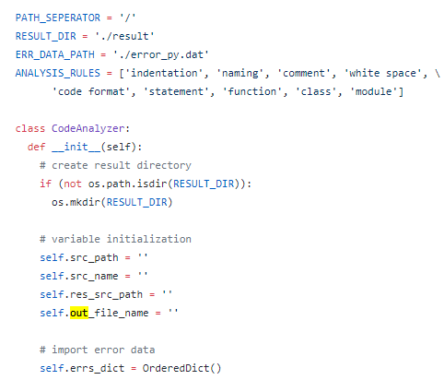
코드 검사 모듈 실행 스크립트 리팩토링(5)
파일 생성 최소화, 변수 최적화

Slide 14
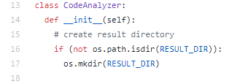
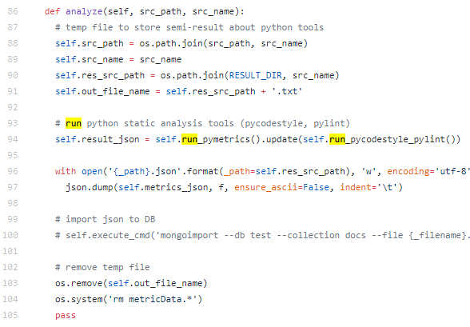
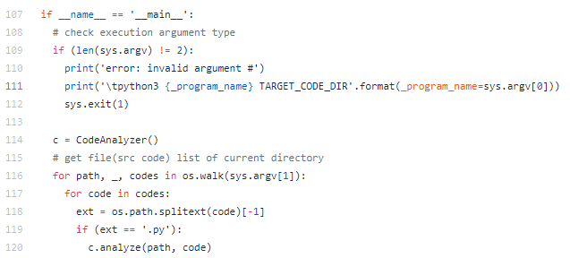
코드 검사 모듈 실행 스크립트 리팩토링(6)
함수 기능 최적화, OOP 적용

Slide 15

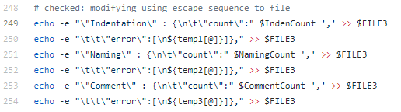
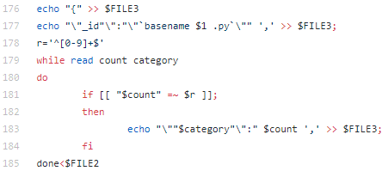
코드 검사 모듈 실행 스크립트 리팩토링(7)
내부 라이브러리 활용 (json, re 등)

Slide 16

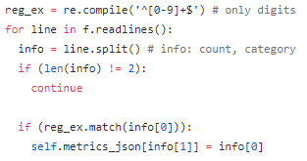

코드 검사 모듈 실행 스크립트 리팩토링(8)
내부 라이브러리 활용 (json, re 등)

Slide 17
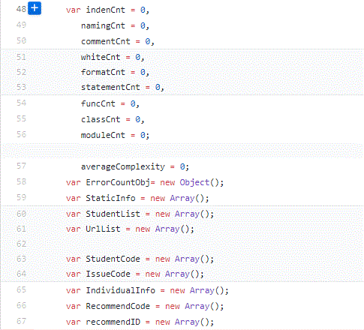
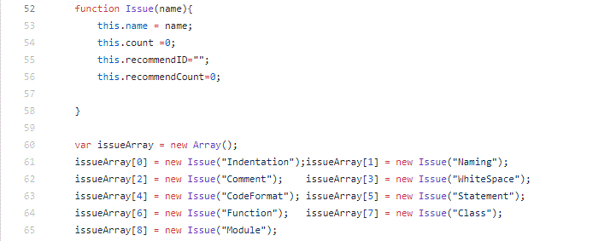
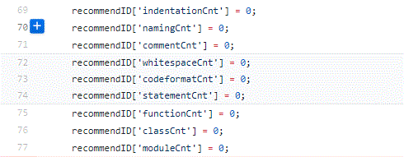
이슈 추천 코드 리펙토링(1)
Issue 객체 정의
Notes:
기존의 이슈별count 변수를 만들어 사용하던 방식에서 Issue 객체를 정의하고 recommendID 배열을 Issue 객체의 멤버변수로 적용함으로써 객체화 및 코드 가독성을 높였습니다.

Slide 18
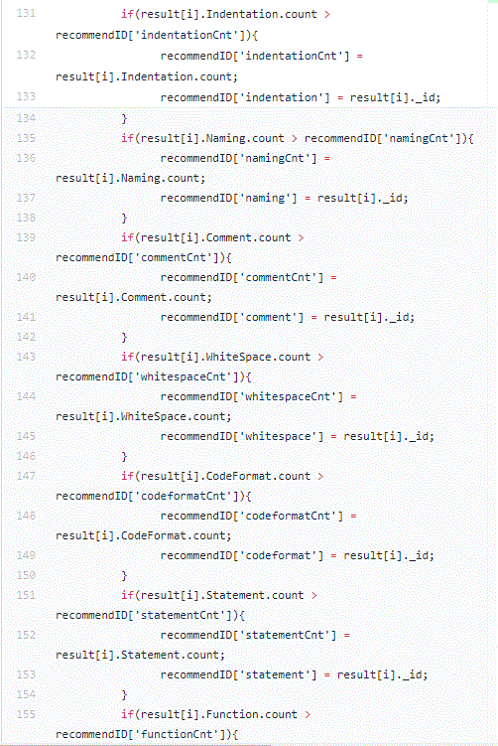
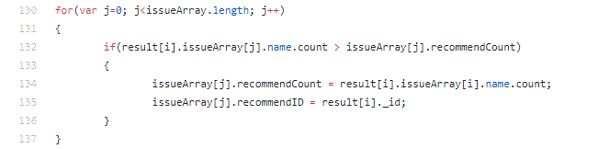
이슈 추천 코드 리팩토링(2)
코드 간소화
Notes:
객체화를 통한 코드 간소화 예시입니다.

Slide 19
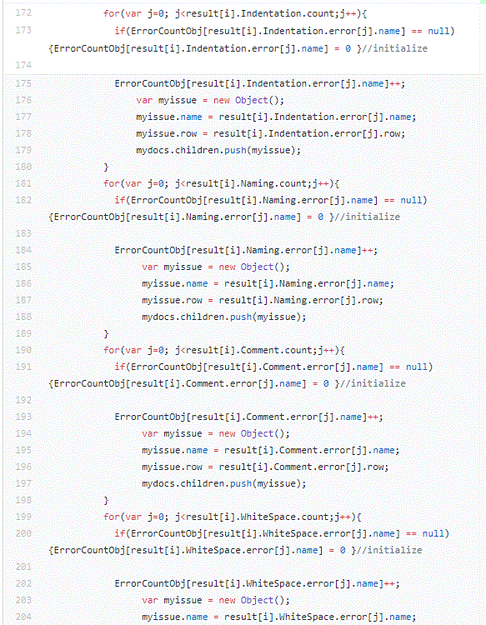
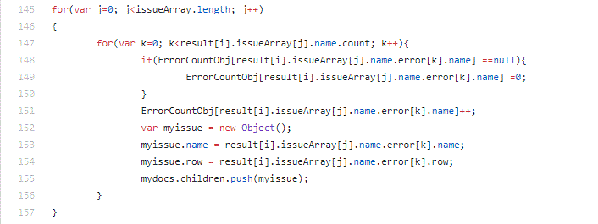
이슈 추천 코드 리팩토링(3)
Notes:
결과적으로 전체 코드 분량을 ½ 로 줄일 수 있었으며 이슈에 대한 관리 및 확장이 용이해졌습니다.

Slide 20
시연

Slide 21

감사합니다.
12조 코드네이터
Notes:
감사합니다.

